Slide 1

Mikroekonomie
XMIK
Politika státu v oblasti mikroekonomie
26. 11. 2024
Olomouc
Autor: Ing. Jaroslav Škrabal, Ph.D.

Slide 2
Teorie veřejné volby
Politologii lze stručně charakterizovat jako vědní disciplínu, která se zabývá vymezením struktury a vývoje státu a politických systémů, technologií vládnutí, problematikou ovlivňování veřejného mínění, dále formulováním cílů vnitřní a zahraniční politiky státu a prostředků k jejich dosažení.
Politika pak představuje souhrn činností a pravidel týkajících se získání, upevnění a uplatnění moci státu jednotlivými skupinami obyvatel při prosazování jejich zájmů.
2/39

Slide 3
Teorie veřejné volby
Politologie se zaměřuje na činnost státu a jeho roli v lidské společnosti.
I pro ekonomii představuje stát základní ekonomický subjekt, který má významnou roli v ekonomice.
3/39

Slide 4
Teorie veřejné volby
Ekonomie vymezuje následující funkce státu:
  funkci legislativní,
  funkci stabilizační (makroekonomickou),
  funkci alokační,
  funkci producenta veřejných statků.
4/39

Slide 5
Teorie veřejné volby
Funkce státu:
  funkce legislativní, která spočívá ve vymezení právního rámce tržní ekonomiky – pravidel hry (je tato funkce součástí mikroekonomické úlohy státu),
  funkce stabilizační (makroekonomickou), kdy vláda a centrální banka využívá monetární a fiskální politiky k zajištění stabilního ekonomického růstu,
  funkce alokační, kdy stát přerozděluje vytvořené zdroje tak, aby zmírnil sociální dopady alokační efektivnosti trhu,
  funkce producenta veřejných statků.
5/39

Slide 6
Teorie veřejné volby
Podle politiků sleduje člověk veřejný zájem, podle ekonomů individuální zájem.
Vyvstává otázka, zda lze tuto dichotomii v pojetí zájmů člověka překlenout.
Vyřešení této dichotomie se týká právě funkcí a postavení státu.
Odpověď na tuto otázku dává právě teorie veřejné volby.
Předmětem teorie veřejné volby je způsob, jak jsou individuální preference přeměňovány v kolektivní rozhodnutí a jak se tato realizují a jaké alokace zdrojů je takto dosaženo.
6/39

Slide 7
Subjekty politického trhu
Individuální preference se přeměňují v kolektivní rozhodnutí prostřednictvím volebního mechanismu, který vychází ze zákonů v dané zemi a volebního systému.
Jedná se o specifický trh označovaný jako politický trh.
  Subjekty politického trhu jsou:
    Voliči,
    Politici,
    Byrokracie,
    Zájmové skupiny (lobby).
7/39

Slide 8
Subjekty politického trhu
Elementy politického trhu představují volební sliby nabízené politiky a poptávané voliči a volební hlasy nabízené voliči a poptávané politiky.
Politici se snaží být zvoleni a voliči se snaží o dosažení maximalizace svého prospěchu (např. transferových plateb).
8/39

Slide 9
Subjekty politického trhu
Volební boj se vede volebními sliby (rozsah veřejných statků a přerozdělování důchodů).
To úzce souvisí s časovým hlediskem, které je dáno délkou volebního období a tedy možností splnit volební sliby.
Tak jako v ekonomice, i v politice rozlišujeme krátkodobé a dlouhodobé časové hledisko.
9/39

Slide 10
Teorie veřejné volby
Reakce na vývoj hospodářského cyklu,
Střídání hospodářských politik v souvislosti s volebním cyklem – politický cyklus,
  DOWNSONOVA HYPOTÉZA
politické strany formulují hospodářskou politiku proto, aby vyhrály volby a ne naopak (tedy vyhrát volby, aby se mohla hospodářská politika realizovat).
10/39

Slide 11
Hlasovací pravidla ve veřejné volbě
Jednohlasnost
  všichni souhlasí – konsenzus,
  odstraní se škodlivé hlasování,
  velice těžké.
Většinové hlasování
  odstraní se škodlivé rozhodnutí, ale jedna, skupina bude zvýhodněna,
  různé typy.
11/39

Slide 12
Základní pravidla většinového hlasování
Prostá většina
  absolutní, > 50 %, obvykle jen dvě varianty,
  tyranie většiny.
Relativní většina
  voliči volí mezi více variantami, jen nejvyšší % vítězí,
  first past the post, winner takes all.
Pluralitní hlasování (preferenční)
  přidělování bodů čili preferencí jednotlivým variantám.
12/39

Slide 13
Dobývání renty a korupce
Dobývání renty
  jednotlivci, lobby a firmy se snaží získat monopolní pozici v určité oblasti nabídky či distribuce statků a získat tak rentu, která z této pozice plyne,
  negativní dopad na ekonomiku.
Korupce
  souvisí s dobýváním renty, ale i s činností byrokracie,
  poskytnutí nezasloužené výhody, ať už ve formě naturální (dovolená, protislužba) či peněžní,
  nelze zamezit, ale je možné ji omezit – nutnost pravidel.
13/39

Slide 14
Důchod
Důchod je tokovou veličinou, která vyjadřuje objem příjmů za určité období.
  Je tvořen celkovými příjmy, které jednotlivci nebo domácnosti obdrží během daného časového úseku (obvykle za jeden rok).
Celkový důchod vytvořený v dané ekonomice (ekvivalentním pojmem na makroekonomické úrovni je národní důchod) má tyto hlavní složky:
  pracovní příjmy (mzdy a platy) a vlastnické příjmy (renty, úroky, dividendy).
14/39

Slide 15
Důchod
Bohatství je složeno z čisté hodnoty finančních a reálných aktiv ve vlastnictví jednotlivce či domácnosti v určitém časovém okamžiku.
Je to tedy veličina stavová.
Bohatství je tvořeno:
  Hmotnými položkami (půda, zboží dlouhodobé spotřeby),
  Finančními aktivy (hotovost, vklady, akcie,…).
Bohatství je určitá zásoba Kč, zatímco důchod je tok příjmů v průběhu času.
15/39

Slide 16
Nerovnosti v důchodech
Teorie rozdělování důchodů je vyústěním teorie formování cen na trzích výrobních faktorů.
  Tyto ceny (jsou-li rovnovážné) jsou odvozeny od velikosti mezních fyzických produktů jednotlivých výrobních faktorů a od cen jejich produkce.
16/39

Slide 17
Nerovnosti v důchodech
Ceny výrobních faktorů určují důchody připadající jejich majitelům – mzdu, rentu, zisk a úrok.
Rozdělení důchodů společnosti na mzdu, rentu a úrok (zisk) tedy v případě rovnováhy na všech trzích odpovídá poměru mezních produktivit práce, půdy a kapitálu v měřítku celé ekonomiky.
17/39

Slide 18
Nerovnosti v důchodech
Pracovní důchody domácnosti závisí na množství práce, které domácnost prodá na trhu práce a mzdové sazbě (ceně práce).
Cena práce je dána objektivně, zatímco množství nabízené práce obvykle závisí na rozhodnutí domácnosti.
18/39

Slide 19
Nerovnosti v důchodech
Faktory ovlivňující nerovnost ve výši výdělku :
  Rozdílné dovednosti (fyzické a duševní schopnosti)
  Rozdíly ve vynaloženém úsilí (intenzita práce)
  Rozdíly v povolání, které souvisí s dobou odborné přípravy (nebezpečnost, nepříjemnost, specifické schopnosti,…)
  Faktory pracovní diskriminace (rasa, pohlaví, věk, náboženství, národnost,…)
  Rozdíly ve vzdělání, rozdílnost v kvalitě pracovníků
19/39

Slide 20
Nerovnosti v důchodech
Nerovnost ve vlastnických důchodech je založena především na rozdílném množství kapitálu a půdy ve vlastnictví domácnosti.
Majetek získávají domácnosti:
  Dědictvím (akumulovaný přenos pracovních i nepracovních důchodů z minulých generací),
  Dary,
  Úsporami z pracovních i nepracovních důchodů,
  Podnikáním s ochotou podstupovat riziko.
20/39

Slide 21
Nerovnosti v důchodech
Pro měření nerovnosti v důchodech se používá míra nerovnosti, Lorenzova křivka a důchodový Giniho koeficient.
Míra nerovnosti:
  Jedním ze způsobů, s jejichž pomocí můžeme zjišťovat nerovnost v rozdělení důchodů a bohatství, je míra nerovnosti.
  Postup je následující:
    Nejprve musíme seřadit všechny domácnosti vzestupně podle výše důchodu a rozdělit je do pěti stejně početných skupin.
    Jednotlivým skupinám obyvatelstva přiřadíme příslušný procentuální podíl, kterým se každa skupina obyvatel podili na celkovem narodnim důchodu v danem roce.
21/39

Slide 22
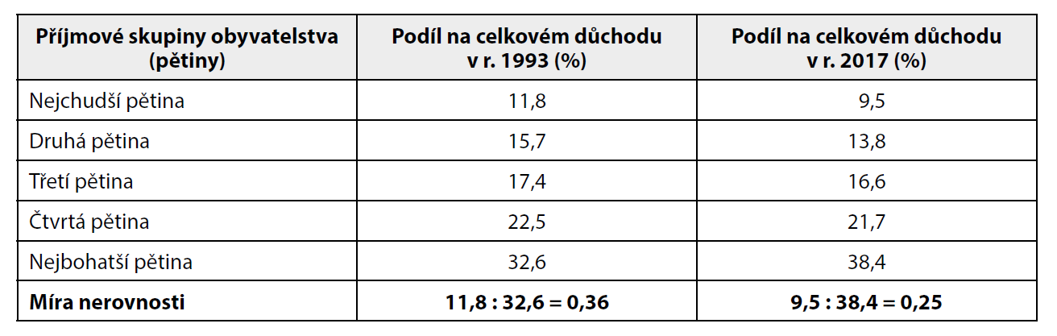
Nerovnosti v důchodech
Míra nerovnosti:
  Rozděleni důchodů v České republice
22/39

Slide 23
Nerovnosti v důchodech
Míra nerovnosti:
  Miru nerovnosti pak dostaneme jako poměr procentního podílu nejnižší příjmové skupiny na celkovém národním důchodu k procentnímu podílu nejbohatší skupiny obyvatelstva na celkovém důchodu dane země.
  Čím blíže je tento ukazatel hodnotě 1, tím rovnoměrnější je rozděleni důchodu mezi domácnostmi.
  Z tabulky můžeme vyčíst, že důchody v České republice v roce 1993 byly rozděleny rovnoměrněji mezi jednotlivé domácnosti než v roce 2017.
23/39

Slide 24
Nerovnosti v důchodech
Míra nerovnosti:
24/39

Slide 25
Nerovnosti v důchodech
Lorenzova křivka (Lorenz Curve – LC) – vyjadřuje způsob rozdělení důchodu tak, že přiřazuje rozděleným skupinám obyvatelstva poměrná rozdělení důchodů.
  Lorenzova křivka byla pojmenována po svém tvůrci, americkém statistikovi Maxi Ottovi Lorenzovi (1876–1959).
25/39

Slide 26
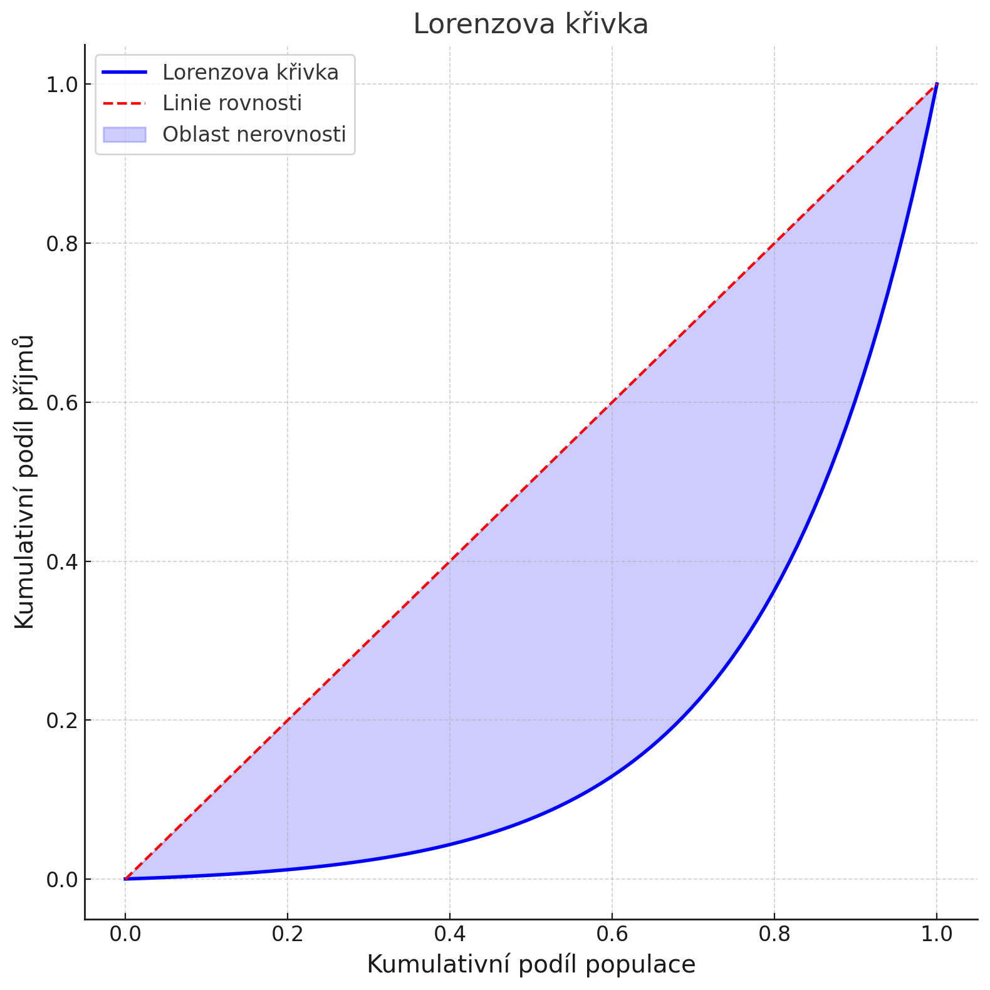
Nerovnosti v důchodech
Lorenzův graf vyjadřuje vztah mezi:
  Absolutní rovností
  Absolutní nerovností
  Skutečnou nerovností
26/39

Slide 27
Nerovnosti v důchodech
Na vodorovnou osu grafu nanášíme kumulativní (postupně přičítaná) procenta obyvatelstva (od 0 do 100 %) a na svislé ose znázorňujeme kumulativní podíly na celkovém důchodu země (opět od 0 do 100 %).
27/39

Slide 28
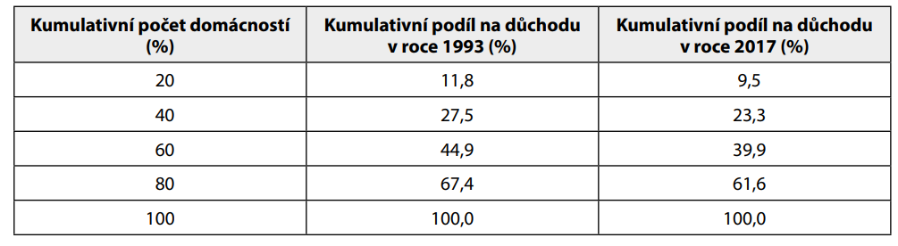
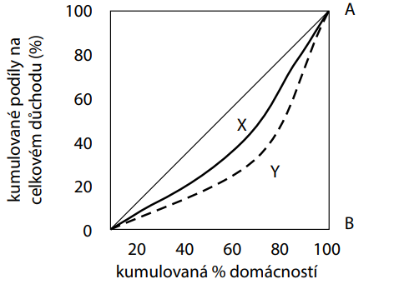
Nerovnosti v důchodech
Obrázek ukazuje orientační polohu Lorenzovy křivky v roce 1993 (plná křivka X) a v roce 2017 (čárkovaná křivka Y).
28/39

Slide 29
Nerovnosti v důchodech
Diagonála, která v grafu spojuje body 0 a A, se nazývá linie absolutní rovnosti – představuje dokonale rovnoměrné rozdělení důchodů mezi jednotlivé domácnosti.
Lomená čára 0BA se nazývá linie absolutní nerovnosti a představuje druhý extrém, který se také v realitě nevyskytuje, totiž situaci, kdy veškerý důchod země vlastní jediná domácnost.
29/39

Slide 30
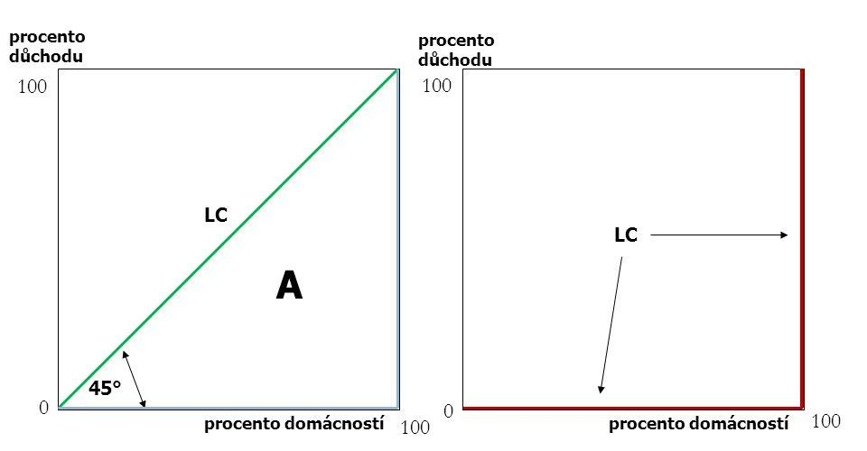
Nerovnosti v důchodech
Ideální Lorenzova křivka Absolutně nerovné rozdělení
30/39

Slide 31
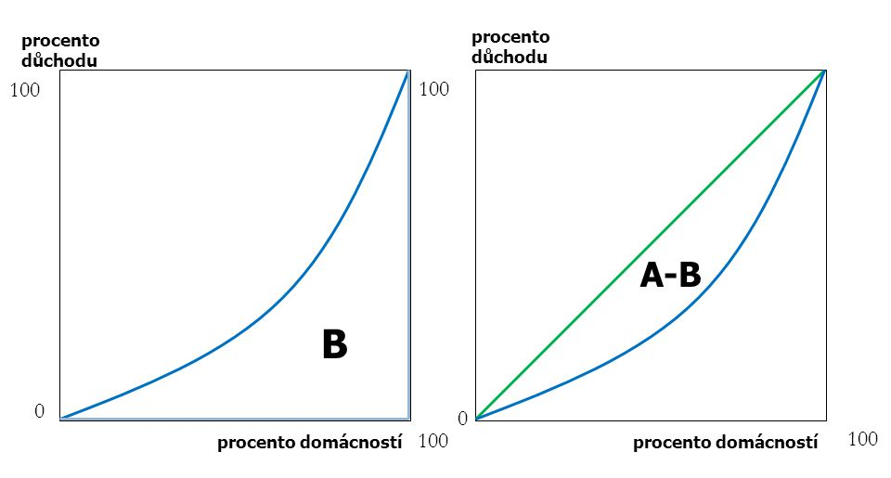
Nerovnosti v důchodech
Skutečná Lorenzova křivka Relativní nerovnost důchodu
31/39

Slide 32
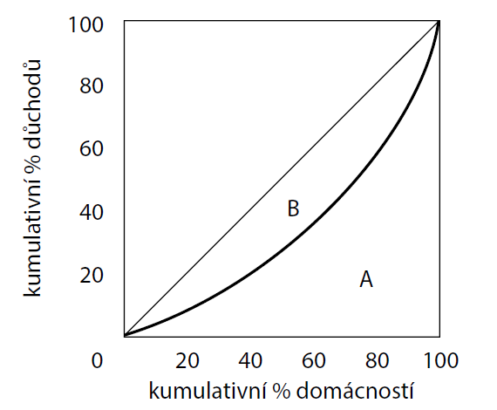


Nerovnosti v důchodech
Giniho koeficient
  Třetí způsob měřeni nerovnosti v rozděleni národního důchodu spočívá ve vypočtu poměru plochy mezi Lorenzovou křivkou a linii absolutní rovnosti (plocha B) a celkovou plochou pod linii rovnosti (A + B).
$$G= \frac{B}{A+B}$$
$$G ε (0;1)$$
32/39

Slide 33
Nerovnosti v důchodech
Giniho koeficient
  Giniho koeficient byl pojmenován podle italskeho statistika Corrada Giniho (1884–1965).
  Velikost koeficientu nabývá hodnot z intervalu (0;1).
  Čím větší je stupeň nerovnosti, tím blíže je hodnota Giniho koeficientu jedné a opačně, při rovnoměrnějším rozděleni důchodů se hodnota koeficientu blíží nule.
33/39

Slide 34
Nerovnosti v důchodech
Z pouhé změny v nerovnosti v rozdělování není možné dělat jednoznačné závěry, jestliže neznáme příčiny, které k této změně vedly, a její následky.
Podle ekonomů přerozdělování snižuje velikost disponibilního důchodu společnosti.
  Disponibilní důchod v ekonomii označuje část příjmu domácností, která je jim k dispozici po odečtení daní a povinných odvodů a zahrnuje příjmy, které mohou být použity na spotřebu (C) nebo úspory (S),
  YD = C + S
34/39

Slide 35

Nerovnosti v důchodech
Důvody:
  Administrativní náklady – s přerozdělováním jsou vždy spjaté neproduktivní náklady (platy úředníků,…).
35/39

Slide 36

Nerovnosti v důchodech
Důvody:
  Vliv na pracovní úsilí a podnikatelství – přerozdělování často oslabuje podněty k práci a podnikání (část domácností dá přednost volnému času před prací, nebo málo intenzivní práci před prací intenzivnější).
36/39

Slide 37
Nerovnosti v důchodech
Důvody:
  Vliv na tvorbu úspor a investic
    Státní podpora výrobních podniků (dotace, subvence,…) může jak oslabovat náročnost tržního prostředí a tím působit proti efektivnosti výroby a oslabovat alokační funkci trhu, tak také být účinnou formou zvyšování efektivnosti.
    Vysoké výdaje státního rozpočtu předpokládají vysoké daně nebo vysoký stání dluh.
      Vysoká míra zdanění vede ke snížení sklonu k úsporám, neboť investované úspory podléhají zdanění; vysoké daňové zatížení důchodů tedy naopak zvyšuje sklon ke spotřebě.
37/39

Slide 38
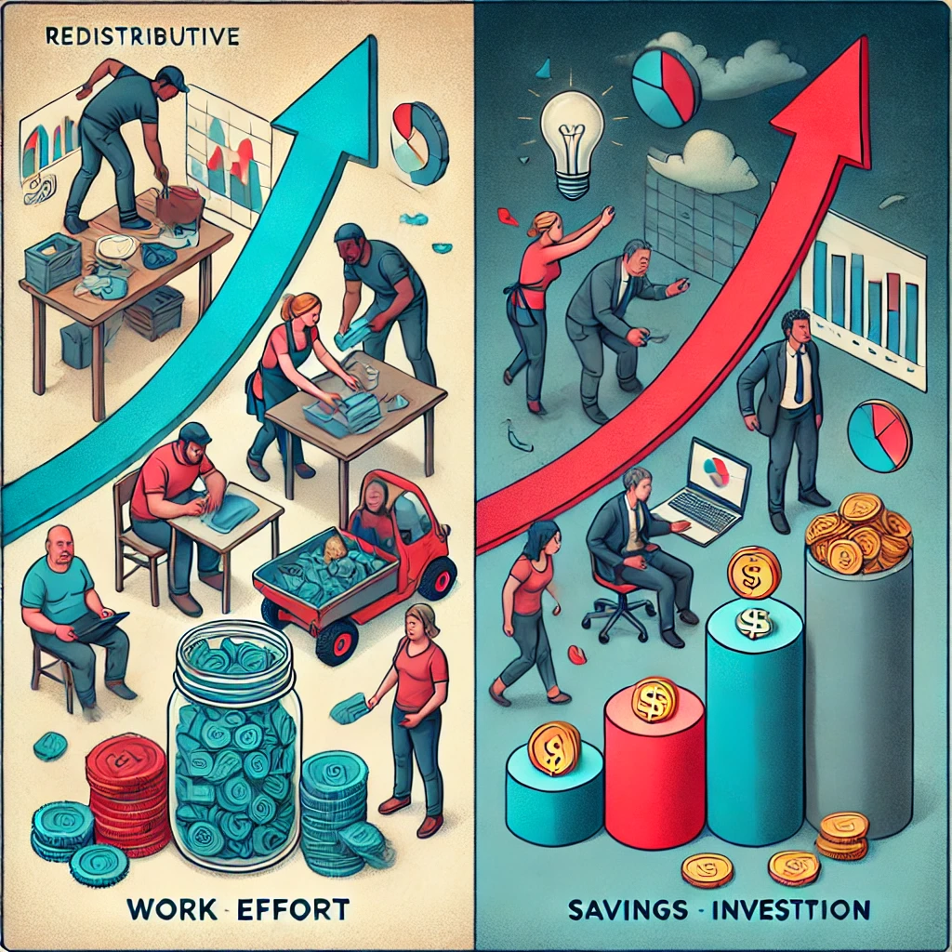
Nerovnosti v důchodech
Důvody:
  Vliv na tvorbu úspor a investic
    Vliv přerozdělovacích
    opatření na pracovní úsilí
    a podnikatelskou aktivitu,
    stejně tak jako na tvorbu
    úspor a jejich přeměnu v
    investice, má své kladné i
    záporné aspekty.
38/39

Slide 39
DĚKUJI ZA POZORNOST

